Slide 1
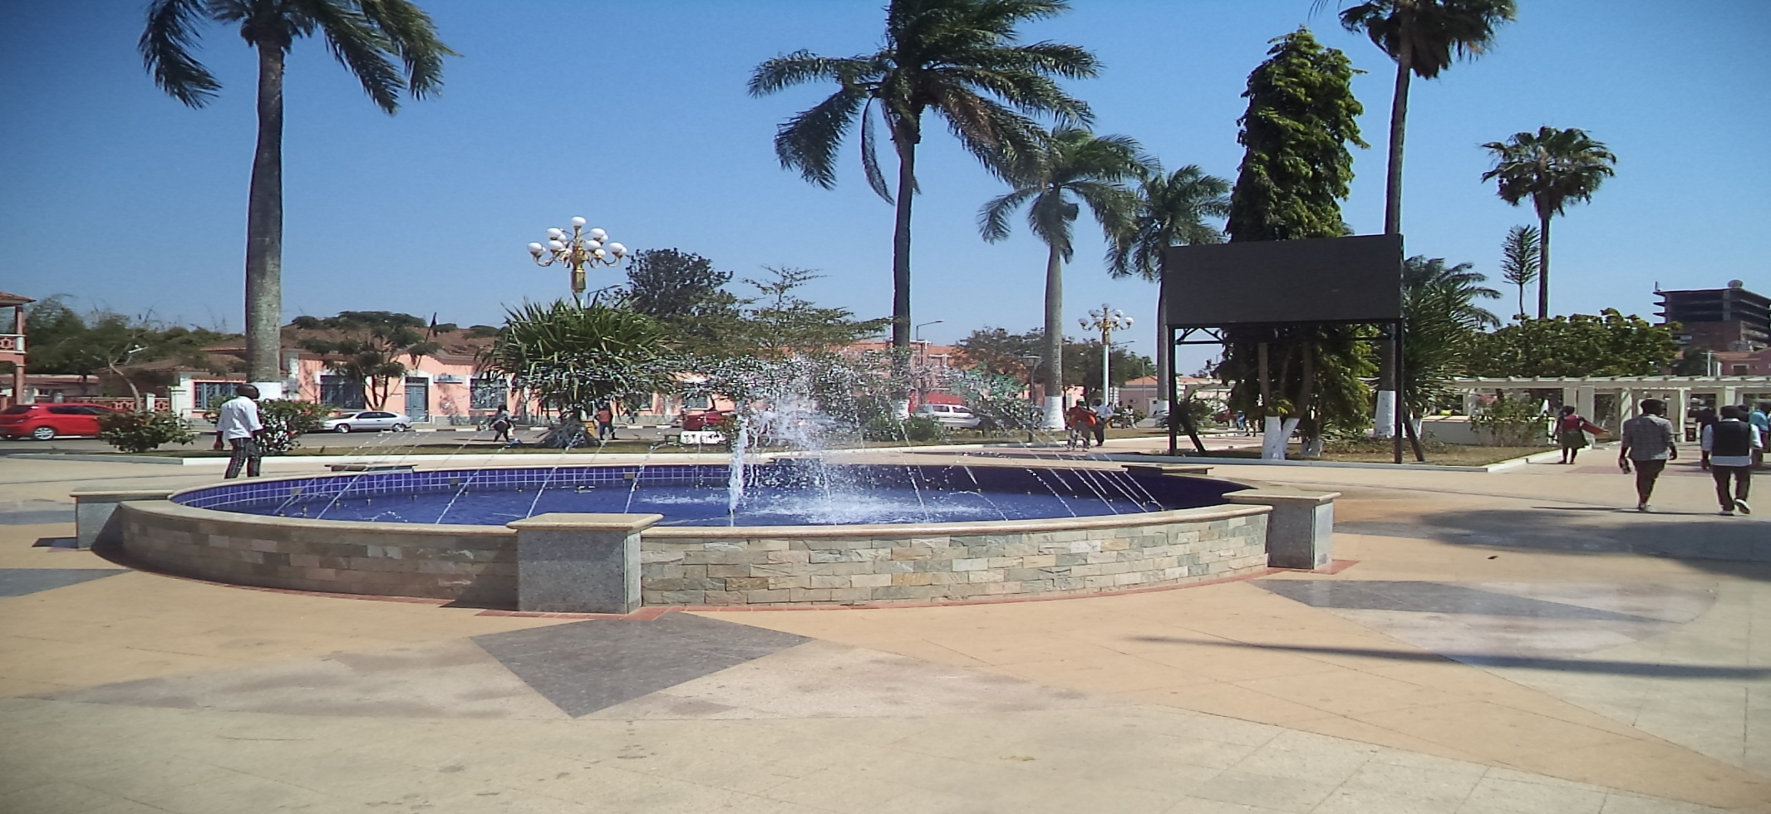
REPÚBLICA DE ANGOLA
GOVERNO PROVINCIAL DE MALANJE DIRECÇÃO PROVINCIAL DE ENERGIA E ÁGUAS
7º CONSELHO CONSULTIVO
BALANÇO E RESULTADOS 2013 A 2017 – PROVÍNCIA DE MALANJE
Namibe, 6 de Junho de 2017
Por: Jacinto Caculo
Director Provincial

Slide 2
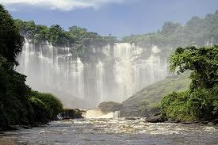
SUMÁRIO:
PAINEL- I : ENERGIA
1. INTRODUÇÃO
2. CARACTERIZAÇÃO DO SISTEMA
ELÉCTRICO DA PROVÍNCIA
3. LICENCIAMENTO DE INSTALAÇÕES ELÉCTRICAS (PT´s)
4. INVESTIMENTOS REALIZADOS
(2013-2017)
5. CONSTRANGIMENTOS
6. CONCLUSÕES/RECOMENDAÇÕES
PAINEL II – ÁGUA
INTRODUÇÃO
CARACTERIZAÇÃO DO NÍVEL DE ACESSO
INDICADORES DE OPERACIONALIDADE DO SAA CIDADE DE MALANJE
INVENTÁRIO DOS SAA
IMPLEMENTAÇÃO DO MOGECA
RECURSOS HUMANOS
CONSTRANGIMENTOS
PERSPECTIVAS
Malanje

Slide 3
INTRODUÇÃO
A Província de Malanje é fornecida de energia eléctrica a partir da Barragem Hidroeléctrica de Capanda com um transformador de potência de 20MVA, que alimenta a vila residencial de Capanda (vulgo canteiro) com uma ponta de aproximadamente 2MW, Cacuso com 2,7 MW e Malanje 15MW.
Durante o período de 2013-2017, as acções desenvolvidas no domínio da Energia resultaram no acesso a electricidade, pela primeira vez, a mais de 9.810 famílias (58.860 habitantes), nos Municípios de Malanje e Cacuso, que beneficiam do Aprovetamento Hidroeléctrico (AHE) de Capanda através de uma Linha de Transporte 110KV.
Actualmente, o número de domiciliárias ascende a 27.039, num total de 162.234 habitantes beneficiados, em Malanje e Cacuso, e 1.233 famílias nos 12 Municípios alimentados por grupos geradores (7.398 habitantes). Estima-se uma Taxa de cobertura de 37,2% para Malanje e 24,7% para Cacuso.
Os projectos implementados no período em balanço, resultaram no aumento da capacidade de potência instalada de Malanje, de 20MW para 48,5MW, dos quais 35,5MW estão actualmente disponíveis.
Do trabalho realizado destacam-se a instalação de duas (2) Centrais Térmicas (uma de 9MW em 2013 e outra de 19,5MW em 2015), que reforçaram o atendimento da demanda exponencial, resultante do crescimento demográfico e económico da Cidade de Malanje, acções de electrificação rural (Quizenga, no Município de Cacuso e Dore Lombe, em Malanje) e expansão das Redes de Distribuição e ligações domiciliárias nos bairros da perifieria.

Slide 4
2. CARACTERIZAÇÃO DO SISTEMA ELÉCTRICO DA PROVÍNCIA
2.1. PRODUÇÃO
Município sede de Malanje: Potência disponível 31.6MW, regime de funcionamento, 24 horas reforçado a partir das horas de ponta com a Central Térmica de energia eléctrica (Grupos Geradores de 19,5MW). A CT 9MW, encontra-se paralisada desde o ano 2015, devido avarias registadas em 3 Grupos Geradores e os 6 restantes caressem de manutenção preventiva.
Município de Cacuso: Potência disponível 4MW, regime de funcionamento 24 horas em sincronia com a produção da BIOCOM (com maior regularidade desde o principio do ano 2015), mas que esteve paralisada desde Março, retomando a sua produção no final de Maio de 2017, por falta de bagaço (matéria-prima para a geração de energia eléctrica).
OBS: as restantes 12 sedes municipais são actualmente alimentadas por Grupos Geradores com potências que variam entre 100 KVA a 630 KVA. Desde o início da subsidiação de combustível através do MINEA, as Administrações municipais aumentaram as horas de funcionamento dos Grupos Geradores e a disponibilidade de energia eléctrica para os clientes ligados a rede domiciliar.

Slide 5
2.2. DOMÍNIO DA DISTRIBUIÇÃO, EXPANSÃO DO ACESSO A ELECTRICIDADE E MELHORIA DA QUALIDADE DE SERVIÇO
A distribuição da Energia Eléctrica na Província de Malanje, em particular nos Municípios sede de Malanje e Cacuso é feita através das redes de MT e BT instalados no meio urbano e periurbano, com 118 postos de transformação, dos quais 45 são privados, (crescimento de 14 PT´s instalados de Agosto de 2016 a Maio de 2017).
Conforme referido na introdução, durante o período foram realizadas 9.810 ligações domiciliárias, garantindo acesso a electricidade a mais de 58.860 habitantes.
O Município de Malanje tem até ao momento 24.511 consumidores em BT (agregados familiares) e 33 de MT, com um nível de atendimento na ordem de 53% em função da potência instalada e uma taxa de cobertura de 37,2% em função da população total residente.
Por sua vez, o Município de Cacuso regista um total de 2.528 clientes de BT e 12 de MT, com um nível de atendimento de 29,2% e uma taxa de cobertura de 24,7%.
PRINCIPAIS REALIZAÇÕES:
Electrificação da Sede Comunal de Quizenga, em 2015, com 408 ligações domiciliárias actualmente;
Electrificação de Bairros da periferia da Cidade de Malanje (Cangambo Ocidental, Kulamuxito, Camatondo, Sector de Dor Lombe e Ngola Kiluanje), num total de 1.485 ligações e melhoria das Redes de Distribuição e da Qualidade de Serviço;
1º Conselho Técnico Provincial da Direcção Provincial de Energia e Águas, sob o lema: Reforçar a Capacidade e Coordenação Institucional para a Melhoria do Fornecimento de Energia e Abastecimento de Águas nos Municípios de Malanje;
Criação do Programa de Rádio “Espaço Energia e Águas”, emitido todas as sextas-feiras, as 8h30.
EM CURSO:
Electrificação da sede comunal do Lombe, por extensão de linha de MT
Melhoria do fornecimento de electricidade aos demais Municípios (não ligados a Rede de Transporte), que compreende a instalação de 2 Mini Centrais Térmicas (2MW cada) em Cangandala e Caculama, melhoria dos programas de operação e manutenção dos Geradores nas sedes Municipais e Comunais e da Iluminação Pública.
Electrificação do Bairro Ngola Kiluanje 2ª fase.

Slide 6
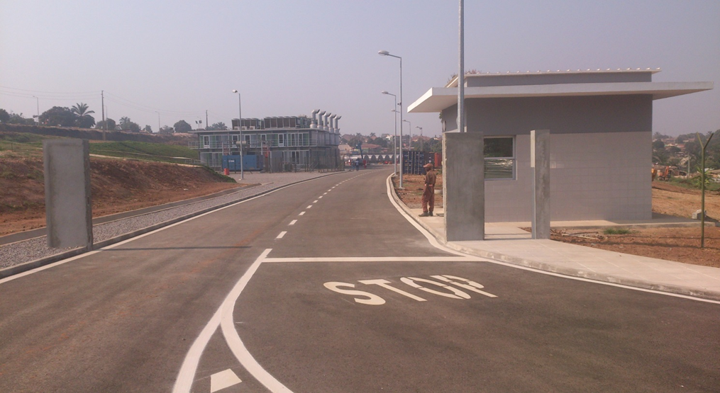
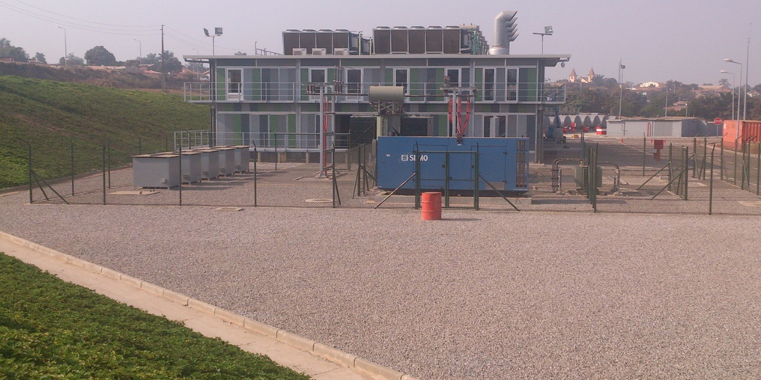
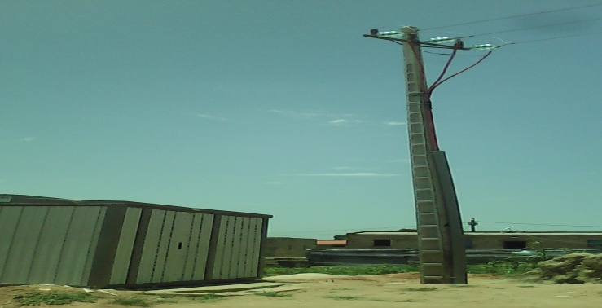
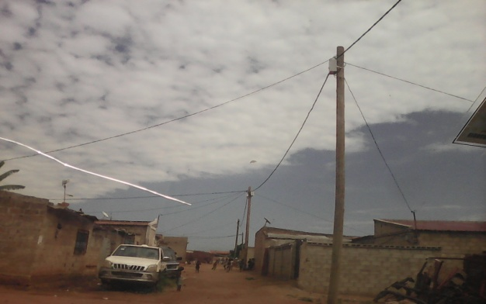
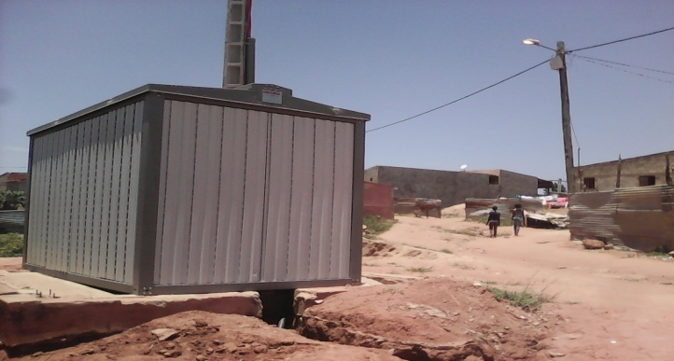

Slide 7
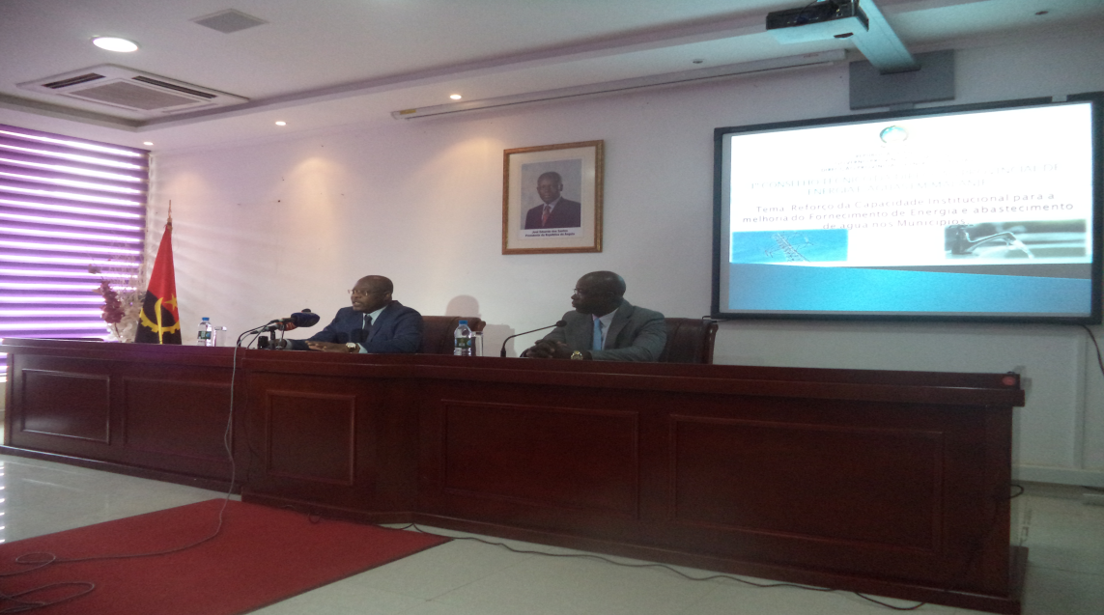
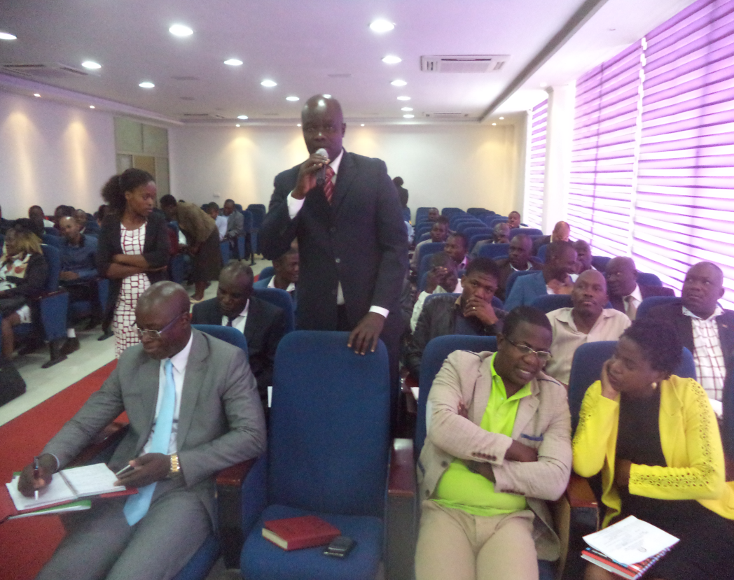
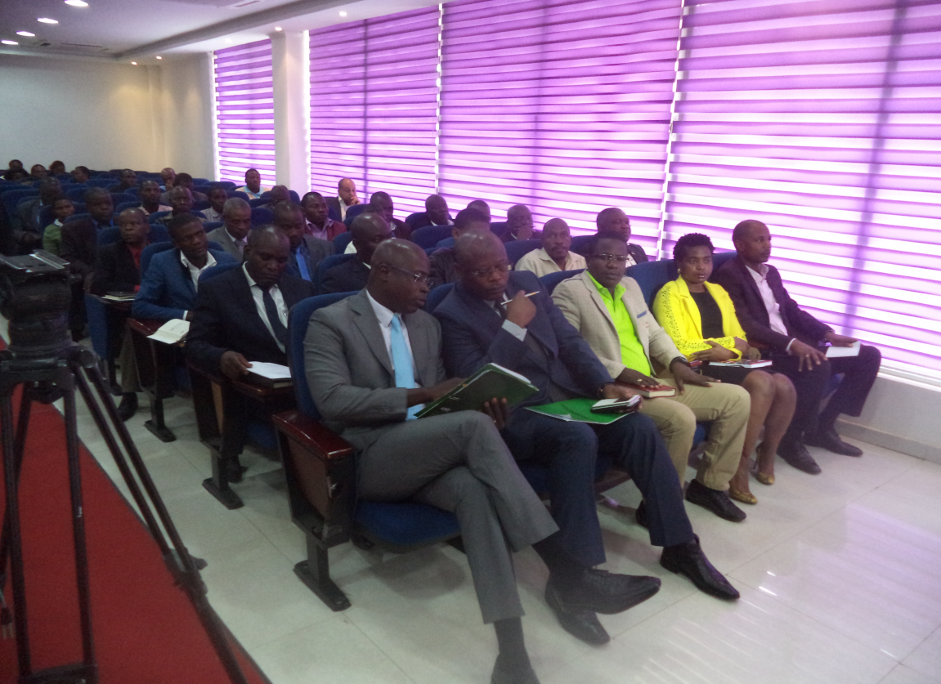
1º Conselho Técnico Provincial da Direcção Provincial de Energia e Águas, sob o lema: Reforçar a Capacidade e Coordenação Institucional para a Melhoria do Fornecimento de Energia e Abastecimento de Águas nos Municípios de Malanje – 26.09.2016

Slide 8
PRODUÇÃO DE ENERGIA ELÉCTRICA
Municipio | Potência Instalada (MW) | Potência Disponível (MW) | Potência Reprimida (MW) | Demanda (MW) | Nível de Atendimento (%)
Malanje | 40,5 | 31,6 | 28,0 | 59,6 | 53,0%
Cacuso | 4,0 | 4,0 | 9,7 | 13,7 | 29,2%
Calandula | 0,6 | 0,6 | 16,9 | 17,5 | 3,4%
Cambundi Catembo | 0,3 | 0,3 | 9,5 | 9,8 | 3,1%
Quela | 0,5 | 0,5 | 4,5 | 5,0 | 10,0%
Cahombo | 0,2 | 0,2 | 4,7 | 4,9 | 4,1%
Massango | 0,2 | 0,2 | 7,2 | 7,4 | 2,7%
Luquembo | 0,4 | 0,4 | 11,2 | 11,6 | 3,4%
Marimba | 2,5 | 2,5 | 8,8 | 11,3 | 22,1%
Kunda-dia-Base | 0,6 | 0,6 | 2,8 | 3,4 | 17,5%
Quirima | 0,2 | 0,2 | 8,8 | 9,0 | 2,2%
Caculama | 0,2 | 0,2 | 6,1 | 6,3 | 2,5%
Cangandala | 0,2 | 0,2 | 9,2 | 9,4 | 2,1%
Kiwaba Nzoji | 0,8 | 0,8 | 2,8 | 3,6 | 22,2%
Total | 51,2 | 42,3 | 130,2 | 172,5 | 24,5%

Slide 9
DISTRIBUIÇÃO DE ENERGIA ELÉCTRICA
Municipio | Número de Habitantes no Municipio em 2017 | Consumidores MT |  |  |  |  | Consumidores BT |  |  |  |  | Taxa de Electrificação (%)
 |  | 2013 | 2014 | 2015 | 2016 | 2017 | 2013 | 2014 | 2015 | 2016 | 2017
Malanje | 505 098 | 18 | 30 | 31 | 32 | 34 | 28 859 | 198 114 | 206376 | 212580 | 187950 | 37,2%
Cacuso | 71 541 | 7 | 7 | 7 | 7 | 11 | 1 963 | 13788 | 14826 | 16662 | 17696 | 24,7%
Calandula | 87 017 | 0 | 0 | 0 | 0 | 0 | 165 | 9971 | 980 | 1240 | 1240 | 1,4%
Cabundi Catembo | 44 219 | 0 | 0 | 0 | 0 | 0 | 157 | 952 | 952 | 924 | 924 | 2,1%
Quela | 21 847 | 0 | 0 | 0 | 0 | 0 | 140 | 843 | 900 | 874 | 2492 | 11,4%
Cahombo | 22 115 | 0 | 0 | 0 | 0 | 0 | 108 | 565 | 570 | 495 | 1400 | 6,3%
Massango | 32 610 | 0 | 0 | 0 | 0 | 0 | 45 | 260 | 266 | 180 | 180 | 0,6%
Luquembo | 51 647 | 0 | 0 | 0 | 0 | 0 | 98 | 354 | 359 | 265 | 265 | 0,5%
Marimba | 27 074 | 0 | 0 | 0 | 0 | 0 | 89 | 540 | 546 | 524 | 14000 | 51,7%
Kunda-dia-Base | 13 651 | 0 | 0 | 0 | 0 | 0 | 442 | 448 | 450 | 390 | 390 | 2,9%
Quirima | 22 250 | 0 | 0 | 0 | 0 | 0 | 253 | 260 | 266 | 220 | 220 | 1,0%
Caculama | 29 037 | 0 | 0 | 0 | 0 | 0 | 140 | 844 | 848 | 820 | 820 | 2,8%
Cangandala | 43 855 | 0 | 0 | 0 | 0 | 0 | 180 | 385 | 388 | 420 | 1750 | 4,0%
Kiwaba Nzoji | 14 402 | 0 | 0 | 0 | 0 | 0 | 142 | 858 | 901 | 948 | 948 | 6,6%
Total | 986 363 |  | 37 | 38 | 39 | 45 |  | 228 182 | 228 628 | 236 542 | 244 275 | 24,8%

Slide 10
2.3. Iluminação Publica
O Município sede de Malanje, possui até ao momento um total de 2.342 focos luminosos instalados no casco urbano e periurbano da cidade, dos quais 2.155 são alimentados através da rede pública de distribuição e os restantes 187 postes de Iluminação Solar.
A gestão da rede Eléctrica pública em Malanje, está a cargo das Administrações Municipais, com o apoio técnico da ENDE-E.P nas sedes de Malanje e Cacuso, supervisão e acompanhamento da Direcção Provincial de Energia e Águas.
Quanto ao Município de Cacuso tem instalado um total de 135 focos luminosos, dos quais 35 ligados a rede de distribuição da sede Municipal e 100 focos são alimentados por energia solar fotovoltaica, instalados na comuna do lombe, actualmente todos em estado inoperante por falta de manutenções.
Nos restantes doze Municípios, foram instalados cerca de 1.804 focos luminosos nas sedes municipais e comunais, com potências variáveis, alimentados maioritariamente por Energia Solar. Os Municípios de Marimba, Kahombo, Kalandula, Cangandala, Kunda-Dia-Baze, Kiwaba Nzoji e Luquembo possuem pequenas redes de iluminação pública alimentadas pela energia produzida pelos Grupos Geradores Instalados.
No período em balanço foram electrificadas 22 Ruas do casco Urbano da Cidade de Malanje, que permitiu garantir maior segurança e mobilidade aos peões e condutores nas horas nocturnas.

Slide 11
3. LICENCIAMENTO DE INSTALAÇÕES ELÉCTRICA
A DPEA em Malanje, controla um total de 45 clientes de instalações eléctricas de uso particular (PT), continua trabalhando na divulgação da Lei Geral de Electricidade e Decretos correlacionados, esta em curso o processo de cobrança coerciva a todos os clientes devedores já licenciados e o processo de licenciamento de novos clientes.
MAPA DE ARRECADAÇÃO DE RECEITAS DOS PT´S PRIVADOS DE 2013 A 2017
EM CURSO:
Actividade de cobranças coercivas e licenciamento de PT’s de uso particular.
Ordem | Designação | Período
 |  | 2013 | 2014 | 2015 | 2016 | 2017
01 | Número de PT`s Existentes | 15 | 37 | 38 | 39 | 45
02 | Número de PT`s Licenciados | 14 | 14 | 14 | 20 | 20
03 | Taxas Arrecadadas | 418.734,00 | 106.830,00 | 1.631.168,00 | 2.559.552,00 | 350.496,00
04 | Valor Global (Kz) 2013 a 2017 | 5.066.780,00 (Cinco Milhões Sessenta e Seis mil, Setecentos e Oitenta Kwanzas)

Slide 12
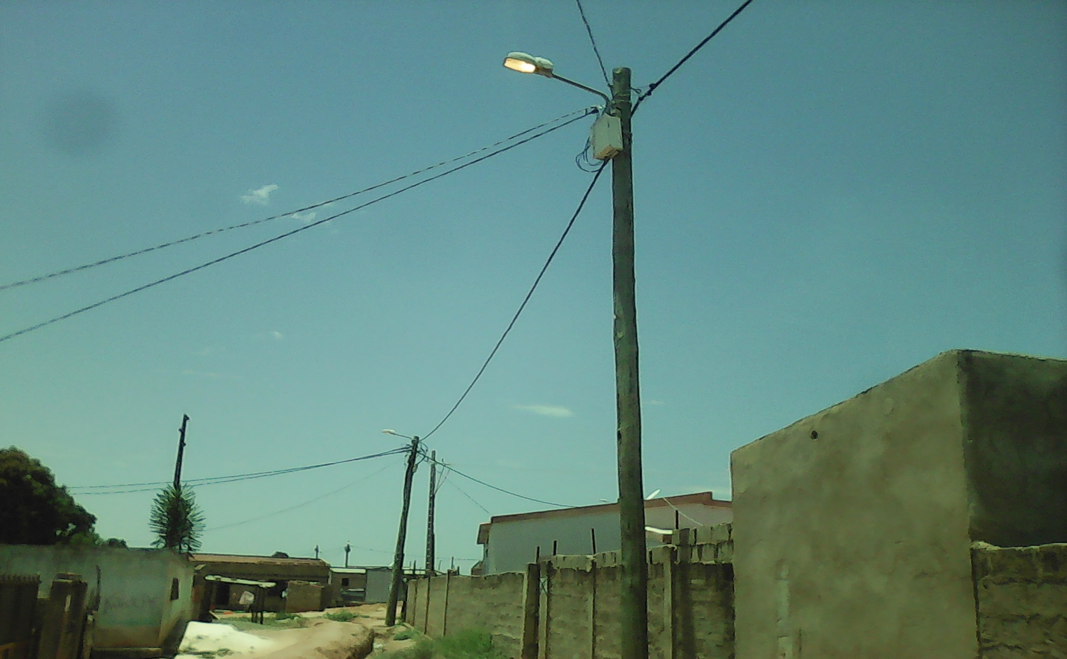
EM PERSPECTIVA:
Projecto de reforço da capacidade de Transformação de Potência energética na Província de Malanje (ampliação do parque de linha 220kV na SE Capanda Elevadora, substituição do Transformador na SE Malanje 110 kV por novo transformador trifásico de 40MVA).
Construção da LT 220KV para Malanje e Subestações Eléctricas nos Municípios de Calandula (60/30KV) e Malanje (220/110KV), no âmbito do projecto das Linhas de transporte (LT) associadas ao Aproveitamento Hidroelectrico de Laúca.
Continuidade do Programa de Electrificação Rural dos Municípios
Electrificação de Novos bairros e eliminação das zonas cinzentas na periferia da cidade de Malanje
Contratação de Consultoria para Estudos e Projecto base para construção de novas redes de distribuição em BT, LD e Kit`s de instalação em 4 sedes municipais da Província
4 –CONSTRANGIMENTOS/DESAFIOS:
Baixa taxa de electrificação, evidenciando uma procura não satisfeita de electricidade e de iluminação pública
Déficit de Potência a partir da barragem hidroeléctrica de Capanda
Fraca qualidade e fiabilidade da energia eléctrica em algumas zonas periurbanas da cidade de Malanje.
Redes precárias (quase que inexistente) nas zonas rurais onde funcionam sistemas isolados (G.G).
Falta de Técnicos qualificados nas Administrações Municipais para a supervisão, acompanhamento e reporte de dados técnicos a nível do sector
Crescimento desordenado de alguns bairros, criando dificuldades à rede de distribuição eléctrica.
Ligações anárquicas à rede e cobrança por estimativa
A falta de formação técnica e metodológica aos técnicos da DPEA, em matéria de licenciamento e fiscalização das instalações eléctricas privadas.
A falta de retorno dos valores correspondente a DPEA, proveniente dos pagamentos das taxas de Estabelecimento e Exploração.

Slide 13
BALANÇO DO SECTOR DE ÁGUAS NA PROVÍNCIA DE MALANJE
1. INTRODUÇÃO
No domínio do abastecimento urbano, a cidade de Malanje beneficiou em 2014 de um projecto de aumento da capacidade de produção, de 6.000m3/dia para os actuais 12.800 m3/dia, beneficiando mais de 2.400 famílias. De 6.453 ligações, em 2012, a cidade conta actualmente com mais de 8.925 ligações domiciliárias.
A Rede de abastecimento de água foi expandida numa extensão de 53Km (de 104, em 2012, para 157Km em 2016), estando em curso uma nova expansão de 37Km, que em 2017 beneficiará mais de 4.400 famílias.
A taxa de acesso à água nas zonas rurais e sedes comunais aumentou de 42%, em 2013, para 63,9% em Março de 2017, fruto da implementação de mais de 127 projectos do Programa Água para Todos (PAT). Traduzindo em números, significa que mais de 334.439 habitantes das zonas rurais têm acesso à água potável, dos quais 110.907 são novos beneficiários, na actual governação.

Slide 14
2. CARACTERIZAÇÃO DO NÍVEL GERAL DE ACESSO À ÁGUA NA PROVÍNCIA
N/O | Município | Nº de Habitantes | Caracterização dos sistemas de Água |  |  |  |  |  |  |  |  | População Servida | %
 |  |  | G. Sistema | PSA |  | PA |  | B.M |  | Fontanários
 |  |  |  | Total | Inop. | Total | Inop. | Total | Inop. | Total | Fora Serviço
1 | Malanje | 505 098 | 1 | 14 | 4 | 22 | 0 | 237 | 142 | 133 | 60 | 155 452 | 30.77
2 | Calandula | 87 017 | 0 | 10 | 0 | 20 | 0 | 51 | 20 | 41 | 0 | 35 978 | 41.34
3 | Cacuso | 71 541 | 0 | 15 | 0 | 0 | 0 | 155 | 36 | 63 | 12 | 46 000 | 64,30
4 | Luquembo | 51 647 | 0 | 4 | 2 | 4 | 0 | 0 | 0 | 12 | 5 | 9 700 | 18,78
5 | Cambundi-Catembo | 44 219 | 0 | 4 | 0 | 6 | 0 | 1 | 0 | 35 | 6 | 5,100 | 11,53
6 | Cangandala | 43 855 | 0 | 8 | 0 | 8 | 0 | 42 | 14 | 19 | 0 | 12 578 | 28.68
7 | Massango | 32 610 | 0 | 6 | 1 | 3 | 0 | 0 | 0 | 11 | 0 | 4 115 | 12,62
8 | Caculama (Mucari) | 29 037 | 0 | 7 | 0 | 6 | 3 | 52 | 16 | 12 | 0 | 12 700 | 43,74
9 | Marimba | 27 074 | 0 | 5 | 3 | 3 | 0 | 0 | 0 | 16 | 0 | 5 270 | 19,46
10 | Quirima | 22 250 | 0 | 4 | 0 | 1 | 0 | 4 | 0 | 7 | 0 | 4 960 | 22,29
11 | Cahombo | 22 115 | 0 | 5 | 0 | 16 | 4 | 0 | 0 | 11 | 0 | 4 150 | 18,77
12 | Quela | 21 847 | 0 | 5 | 3 | 2 | 0 | 16 | 6 | 16 | 0 | 7 600 | 34,79
13 | Quiwaba Nzogi | 14 402 | 0 | 7 | 0 | 4 | 1 | 15 | 10 | 24 | 2 | 13 100 | 90,95
14 | Cunda - Dia - Base | 13 651 | 0 | 4 | 0 | 8 | 0 | 0 | 0 | 17 | 0 | 6 990 | 51,20
 | TOTAL | 986 363 | 1 | 98 | 13 | 103 | 8 | 573 | 258 | 373 | 85 | 323 693 | 32,81

Slide 15
Nº Ord | Principais Investimentos Realizados e em Curso | Ponto de Situação | Observação
1 | Projecto de Expansão da Rede de Abastecimento de Água à Cidade de Malanje e Ligações Domiciliárias na Periferia - bairros Carreira de Tiro, Campo de Aviação e Cangambo - PDISA | O projecto inclui a implantação de 37km de rede e 4.400 ligações domiciliárias. Foram instalados cerca de 37 km de rede de distribuição de água e concluídos 4.377 ramais para ligações domiciliarias, nos bairros da Carreira de Tiro, Campo de Avião e Cangambo. Projecto em fase de conclusão. Previsão de conclusão: Julho de 2017. | Projecto de âmbito Central (MINEA).
2 | Beneficiação e Requalificação da Estação de Captação e Tratamento de Água da Guiné. | Projecto incluiu a instalação de 3 novos Grupos de Bombagem de marca KSB de 575m³/h e a modernização do sistema eléctrico da Estação assim como a beneficiação das suas estruturas físicas. | Projecto de âmbito Local (GPM). Conclusão: Junho 2015.
3 | PROGRAMA “ÁGUA PARA TODOS” | No âmbito deste Programa, no período compreendido entre o ano 2013 até Abril de 2017, foram executados um total de 127 projectos (central e local) que beneficiaram 110.907 habitantes.
4 | Reabilitação de 100 Bombas manuais (de âmbito central - 2013/2014) Reabilitação de 150 Bombas Manuais ( âmbito central, em 2014) Reabilitação de 75 Bombas Manuais de âmbito Municipal em 2015/2016 | Durante o período de 2013 até o mês de Abril de 2017, foram reabilitados, 325 unidades de bombas manuais (manivelas) nos Municípios de Malanje, Cacuso, Kangandala e Caculama , Kiwaba Nzoje e Quela Nos Municípios de Quirima e Cambundi-Catembo foram executados novos furos, servindo como bombas manuais (manivelas).
5 | Programa das Sedes Municipais (Novos Sistemas de abastecimento de água nas Sedes Municipais) | De 13 á 16 de Setembro de 2016, foram assinados os Autos de Consignação dos projectos de Reabilitação e Ampliação dos Sistemas de Abastecimento de Água das seguintes Sedes Municipais. Pela empresa CPP: Malanje Mucari Kiwaba N’zogi Marimba Massango Em curso a aplicação de marcos, sinalização e construção da rede de distribuição de água, construção de Chafarizes, cadastramento das residências. Pela empresa SINOMACH: Cangandala Quela Em Cangandala foi concluida a construção de estaleiro, estando em curso a concentração de Materiais, Maquinas e recursos Humanos. No Quela as obras já arrancaram com o lançamento da tubagem da rede de distribuição de água e marcos, cadastramento para as ligações domiciliárias. | Projecto de âmbito Central (MINEA).
6 | Projecto de reabilitação e construção do novo reservatório de 9.000m³ projecto de âmbito central | Foi construído um reservatório de 9.000m³, para o aumento da capacidade de reserva de água do sistema principal da cidade de Malanje. O Projecto incluiu o fornecimento e instalação de importantes componentes, designadamente: 2 Grupos geradores de 500 KVA cada, de marca Caterpilar, instalados na ECTA Guiné, como fonte alternativa de energia eléctrica; Montagem do dispositivo de pára-raios, para protecção dos equipamentos e instalações contra as descargas atmosféricas. | Obras concluídas em Janeiro de 2017 . Projecto de âmbito Central (MINEA).
7 | Novas Ligações Domiciliárias na Cidade de Malanje | Durante o período de 2013 á Abril de 2017, um total de 2.472 novas residências foram ligadas à Rede Pública de Abastecimento de Água na cidade de Malanje, passando o número de consumidores de 6.453 em 2013 para 8.925 em Abril de 2017.

Slide 16
3. INDICADORES DE OPERACIONALIDADE DO SISTEMA DE ABASTECIMENTO DE ÁGUA DA CIDADE CAPITAL
Parâmetro indicador |  |  | MALANGE | OBSERVAÇÕES
Estimativa da População a Servir (Pessoas) |  |  | 506 847
Estimativa da Capacidade de Produção Nominal (m³/dia) |  |  | 14 692
Tempo Nominal de Funcionamento (Hrs/dia) |  |  | 24
Capacidade de Produção Nominal do Sistema Principal (m³/dia) |  |  | 13 800
Capacidade de Produção Nominal de Sistemas Complementares (m³/dia) |  |  | 892
Estimativa da Capacidade de Produção Efectiva (m³/dia) |  |  | 13 527
Condição de Operação dos Sistemas de Abastecimento de Água(*) |  |  | OR
Capacidade de Armazenamento (m³) |  |  | 2 350 | 9.000m³
Dimensão da Rede (km) |  |  | 157
Estimativa da População com Rede Domiciliária (%) |  |  | 26
Estimativa das Perdas Volumétricas (%) |  |  | 53
ABASTECIMENTO EM ZONA URBANA | Zona regularmente abastecida (%) |  | 95
 | Zona com abastecimento irregular (%) |  | 0
 | Zona com abastecimento precário (%) |  | 0
 | Zona não abastecida (%) |  | 5
ABASTECIMENTO EM ZONA PERIURBANA | Zona regularmente abastecida (%) |  | 50
 | Zona com abastecimento irregular (%) |  | 0
 | Zona com abastecimento precário (%) |  | 0
 | Zona não abastecida (%) |  | 50
Capacidade Técnica de Operação do Sistema (**) |  |  | SU
Capacidade de Reparação de Avarias (**) |  | Técnica | SU
 |  | Financeira | IN

Slide 17
indicadores de serviço do Sistema de Abastecimento de Água da Cidade de Malanje
N/O | INDICADORES | 2013 | 2014 | 2015 | 2016 | ABRIL DE 2017
1 | Capacidade de Bombagem instalada m³/dia | 6.000 | 6.000/13.800 | 13.800 | 13.800 | 13.800
2 | Produção de Água m³/Ano | 2.656.206 | 3.387.779 | 3.930.272 | 4.457.272 | 1.600.462
3 | Rede de Distribuição Km | 104 | 120 | 137 | 157 | 157
4 | Nº de Ligações Domiciliarias | 6.453 | 6.862 | 8.387 | 8.869 | 8.925
5 | Nº de Chafariz | 16+42 | 58 | 58+58 | 116 | 116
6 | Nº de Consumidores | 49.171 | 62.534 | 63.600 | 91.083 | 92.412
 | Província de Malanje
 | Município de Malanje | Outros Municípios
 | Sede Provincial | Cacuso | Caculama | Calandula | Cambundi-Catembo | Cangandala | Caombo | Cunda-dia-baze | Kiwaba Nzongi | Luquembo | Marimba | Massango | Quela | Quirima
 | Malanje | Sede Municipal Cacuso | Sede Municipal Mucari | Sede Municipal Calandula | Sede Municipal Cambundi-Catembo | Sede Municipal Cangandala | Sede Municipal Caombo | Sede Municipal Cunda-dia-baze | Sede Municipal Kiwaba Nzongi | Sede Municipal Luquembo | Sede Municipal Marimba | Sede Municipal Massango | Sede Municipal Quela | Sede Municipal Quirima
ESTIMATIVA DA POPULAÇÃO A SERVIR (PESSOAS) | 175 672 | 29 313 | 8 600 | 27 578 | 9 000 | 10 700 | 7 700 | 9 657 | 11 600 | 12 900 | 8 500 | 9 700 | 11 000 | 9 200
ESTIMATIVA DA CAPACIDADE DE PRODUÇÃO NOMINAL (m³/dia) | 13 800 | 80 | 0 | 0 | 0 | 80 | 90 | 100 | 80 | 100 | 60 | 80 | 70 | 80
PONTO DE SITUAÇÃO ( * ) | OR | OP | FS | FS | FS | OP | OP | OP | OP | OP | OP | OP | OP | OP
CAUSA |  | PSA- 2furo artesiano | Obras em Curso | Sistema Avariado | Sistema Avariado | Pouca Água na Fonte |  | Distribução Deficiente | Pouca Água |  | Pouca Água na Fonte | Pouca Água na Fonte | Falta Combust. | Energia Solar
PERÍODO DE PARALIZAÇÃO |  |  | 2014 | 1985 | 1985
QUANTIDADE DE ÁGUA PRODUZIDA (m3/semana) | 95 190 | 560 |  |  |  | 560 | 630 | 700 | 560 | 700 | 840 | 560 | 490 | 560
OBSERVAÇÕES |  | Obras em Curso |  |  |  | Obras em curso | Rede Precária | Energia Solar rede precaria |  | Pouca água | Pouca água | Sistema precario | Motobomba | Energia Solar
PROGRAMA ÁGUA PARA TODOS – balanço de 2013/abril de 2017
N/O | Ano | População Rural | Projectos Concluidos |  | População Servida no Ano | População Rural Coberta | População Beneficiada desde o início do PAT | Total de Cobertura Malanje | Taxa de Cobertura Nacional
 |  |  | PA | PSA
1 | 2013 | 470 778 | 33 | 13 | 27 587 | 195 469 | 85 733 | 42% | 57%
2 | 2014 | 483 489 | 0 | 9 | 18 901 | 247 060 | 134 987 | 51,1% | 60,5%
3 | 2015 | 496 543 | 25 | 13 | 33 455 | 287 185 | 172 086 | 57,8% | 65,0%
4 | 2016 | 509 950 | 17 | 14 | 28 764 | 323 380 | 205 174 | 63,4% | 66,9%
5 | 2017 | 523 718 | 3 | 0 | 2 200 | 334 439 | 213 041 | 63,9% | 66,9%
TOTAL |  |  | 78 | 49 | 110 907

Slide 18
4. INVENTÁRIO DOS SISTEMAS DE ABASTECIMENTO DE ÁGUA NA PROVÍNCIA
TIPO DE EQUIPAMENTO |  | Província de Malanje |  |  |  |  |  |  |  |  |  |  |  |  |  |  |  |  |  |  |  |  |  |  |  |  |  |  |  | T o t a l
 |  | Município de Malanje |  | Outros Municípios
 |  | Sede Provincial | Outras Localidades | Cacuso |  | Caculama |  | Calandula |  | Cambundi-Catembo |  | Cangandala |  | Cahombo |  | Cunda-dia-baze |  | Kiwaba Nzongi |  | Luquembo |  | Marimba |  | Massango |  | Quela |  | Quirima
 |  | Malanje |  | Sede Municipal Cacuso | Outras Localidades | Sede Municipal Mucari | Outras Localidades | Sede Municipal Calandula | Outras Localidades | Sede Municipal Cambundi-Catembo | Outras Localidades | Sede Municipal Cangandala | Outras Localidades | Sede Municipal Caombo | Outras Localidades | Sede Municipal Cunda-dia-baze | Outras Localidades | Sede Municipal Kiwaba Nzongi | Outras Localidades | Sede Municipal Luquembo | Outras Localidades | Sede Municipal Marimba | Outras Localidades | Sede Municipal Massango | Outras Localidades | Sede Municipal Quela | Outras Localidades | Sede Municipal Quirima | Outras Localidades
PEQUENOS SISTEMAS DE ABASTECIMENTO DE ÁGUA | Total de Pequenos Sistemas de Água Existentes | 10 | 4 | 3 | 12 | 4 | 2 | 5 | 5 | 0 | 4 | 1 | 7 | 1 | 4 | 1 | 3 | 2 | 3 | 1 | 3 | 2 | 3 | 2 | 4 | 2 | 3 | 2 | 1 | 98
 | Total de Pequenos Sistemas de Água Fora de Serviço | 4 | 0 | 0 | 0 | 0 | 0 | 0 | 0 | 0 | 0 | 0 | 0 | 0 | 0 | 0 | 0 | 0 | 0 | 0 | 2 | 0 | 3 | 1 | 0 | 0 | 3 | 0 | 0 | 13
FONTENÁRIOS OU CHAFARIZES | Ligado à Rede de Abastecimento | 99 | 6 | 29 | 34 | 9 | 0 | 0 | 0 | 15 | 12 | 4 | 8 | 4 | 7 | 13 | 2 | 7 | 6 | 4 | 0 | 15 | 0 | 5 | 0 | 8 | 8 | 4 | 3 | 302
 | Sem Ligação à Rede de Abastecimento | 16 | 0 | 0 | 0 | 0 | 3 | 12 | 15 | 0 | 0 | 0 | 0 | 0 | 0 | 0 | 0 | 0 | 11 | 0 | 8 | 0 | 0 | 0 | 6 | 0 | 0 | 0 | 0 | 71
 | Total de Fontenários Existentes | 116 | 22 | 29 | 34 | 9 | 5 | 12 | 30 | 15 | 12 | 4 | 15 | 4 | 19 | 13 | 7 | 11 | 7 | 4 | 8 | 15 | 2 | 5 | 8 | 8 | 8 | 4 | 3 | 429
 | Total de Fontenários Fora de Serviço | 54 | 6 | 0 | 12 | 0 | 0 | 0 | 0 | 0 | 6 | 0 | 0 | 0 | 0 | 0 | 0 | 2 | 0 | 0 | 5 | 0 | 0 | 0 | 0 | 0 | 0 | 0 | 0 | 85
PONTOS DE ÁGUA | Total de Pontos de Água Existentes | 12 | 12 | 0 | 0 | 0 | 6 | 12 | 8 | 0 | 8 | 4 | 4 | 0 | 16 | 8 | 0 | 1 | 3 | 0 | 4 | 3 | 0 | 3 | 0 | 2 | 0 | 1 | 0 | 103
 | Total de Pontos de Água Fora de Serviço | 0 | 0 | 0 | 0 | 0 | 0 | 0 | 0 | 0 | 0 | 0 | 0 | 4 | 0 | 0 | 0 | 1 | 0 | 0 | 0 | 0 | 0 | 0 | 0 | 0 | 0 | 0 | 0 | 5
Furos para Abastecimento de Água |  | 237 | 0 | 155 | 0 | 52 | 0 | 51 | 0 | 0 | 1 | 42 | 0 | 0 | 0 | 0 | 0 | 3 | 12 | 0 | 0 | 0 | 0 | 0 | 0 | 16 | 0 | 0 | 4 | 573
Cacimbas Servindo como Ponto de Água |  | 3 | 0 | 0 | 0 | 0 | 0 | 0 | 0 | 0 | 14 | 0 | 0 | 3 | 0 | 0 | 8 | 6 | 0 | 4 | 0 | 0 | 0 | 15 | 0 | 0 | 0 | 0 | 0 | 53
Cacimbas Servindo como Origem de Pequeno Sistema de Água |  | 0 | 0 | 0 | 0 | 0 | 0 | 0 | 0 | 0 | 0 | 0 | 0 | 0 | 0 | 0 | 0 | 0 | 0 | 4 | 0 | 0 | 0 | 0 | 0 | 0 | 0 | 0 | 0 | 4
Total de Cacimbas Cadastradas |  | 3 | 0 | 0 | 0 | 0 | 0 |  | 0 | 0 | 14 | 0 |  | 3 | 0 | 0 | 8 | 6 | 0 | 8 | 0 | 0 | 0 | 15 | 0 | 0 | 0 | 0 | 0 | 57

Slide 19
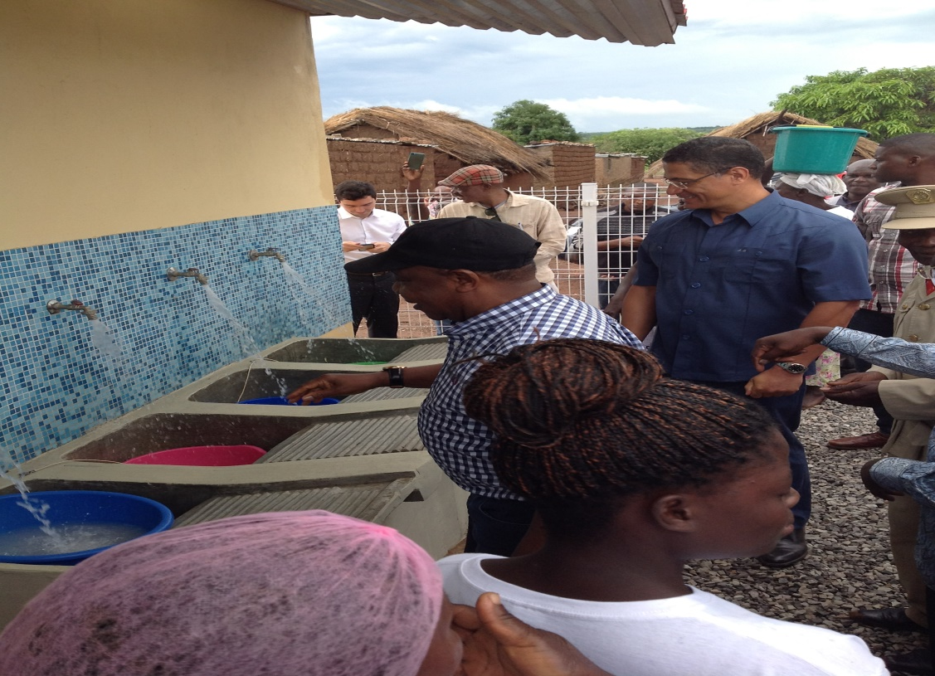
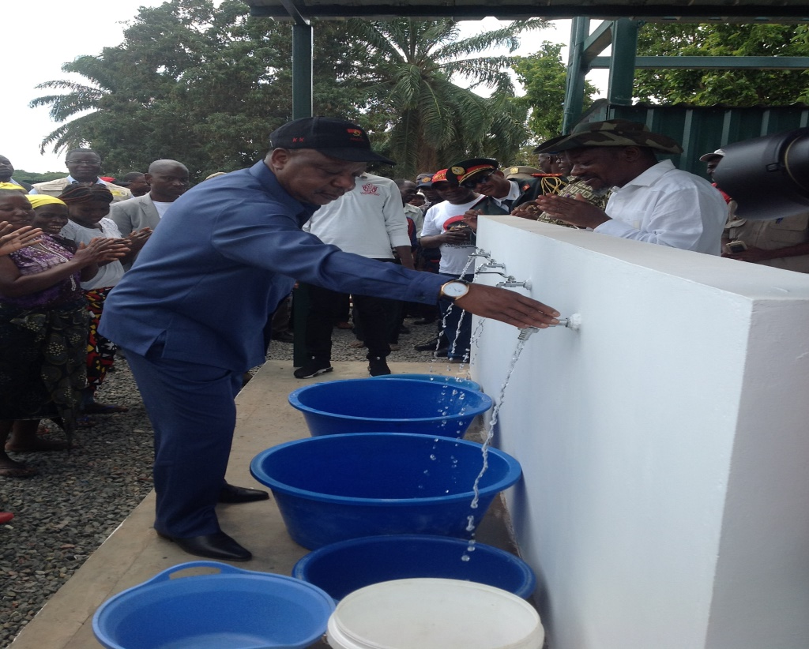
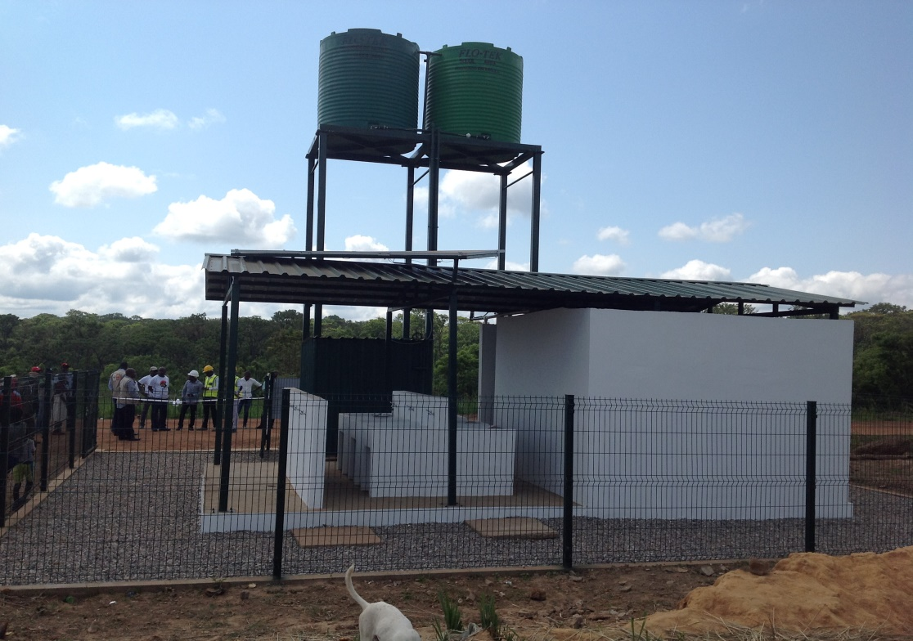
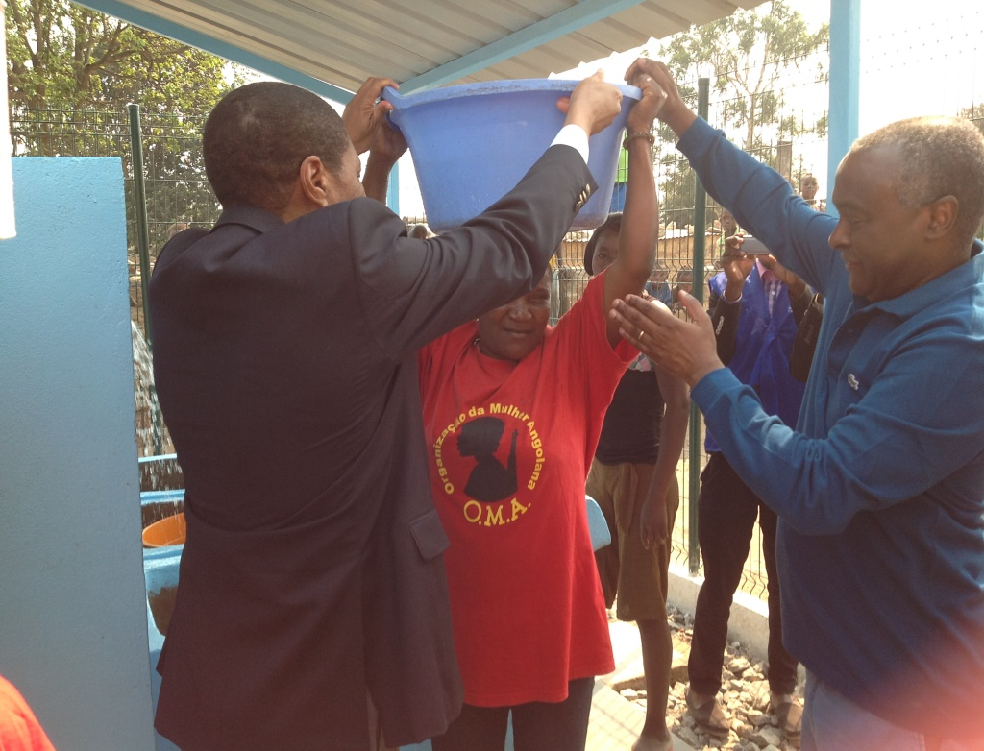

Slide 20
5. IMPLEMENTAÇÃO DO MOGECA E BASE DE DADOS DA QUALIDADE DA ÁGUA
MOGECA: Tem sido implementado pela Área de Mobilização Social da DPEAM e com receptividade nas Comunidades. A Sua actividade principal é a formação e capacitação dos Grupos de Água e Saneamento para garantir a sustentabilidade das infra-estruturas operativa.
Durante o período em balanço 2013/2017:
Formados e capacitados 85 Grupos de Água e Saneamento (GAS) nos Municípios de Malanje, Cacuso, Caculama, Calandula, Massango, Kiwaba Nzoje, e Quela com a participacao dos lideres comunitarios (Regedores, Sobas e Seculos).
Realizado varias formações na Empresa Publica de Água e Saneamento de Malanje com os Técnicos das Administrações Municipais sobre o Modelo de Gestão Comunitário de Água (MoGeCa), incluindo a formação e capacitação de 15 técnicos ligados ao Sector de Energia e Águas nos Municípios.
A realização do 1º conselho técnico de Energia e Águas em 2016, impulsionou a criação de brigadas Municipais de energia e águas (BMEA), para a manutenção e operação dos sistemas de água nas zonas rurais (sustentabilidade).
Foram formados durante o período de 2013/2017
Grupos de Água e Saneamento Formados e capacitados nas Comunidades: 85;
Grupos de Agua e Saneamento revitalizados 40.
BASE DE DADOS: Procede a gestão dos dados em toda a extensão da Província, com a inserção dos sistemas de água novos concluídos, valida os dados das Administrações Municipais e outros afins. Esta tarefa esta sob responsabilidade de 1 Administrador, auxiliado por uma operadora, Supervisionado pelo Director Provincial e Chefe de Departamento de Águas.
CONTROLO DE QUALIDADE DE ÁGUA: Foi aprovado para o ano de 2016 e 2017 o Plano de Controlo e Qualidade da Água (PCQA) da Cidade Capital de Malanje, esta actividade é desenvolvida pela EASM-EP gestora do sistema de água urbana, através do seu Laboratório que regularmente realiza testes e análise da água nos seguintes parâmetros: Aspectos da água, cheiro, sabor, temperatura, turvação, condutividade, cloro livre e total, PH, e Coliformes Fecais sendo os pontos de colheita e amostragem pré-definidos como:
Central de Bombagem e Captação;
Reservatório de distribuição;
Rede de distribuição pontos de entrega como: Hospital Provincial e Municipal, Unidades Hoteleiras e Similares incluindo os domicílios.
Sistemas de águas em alguns Municípios Comunas Aldeias.

Slide 21
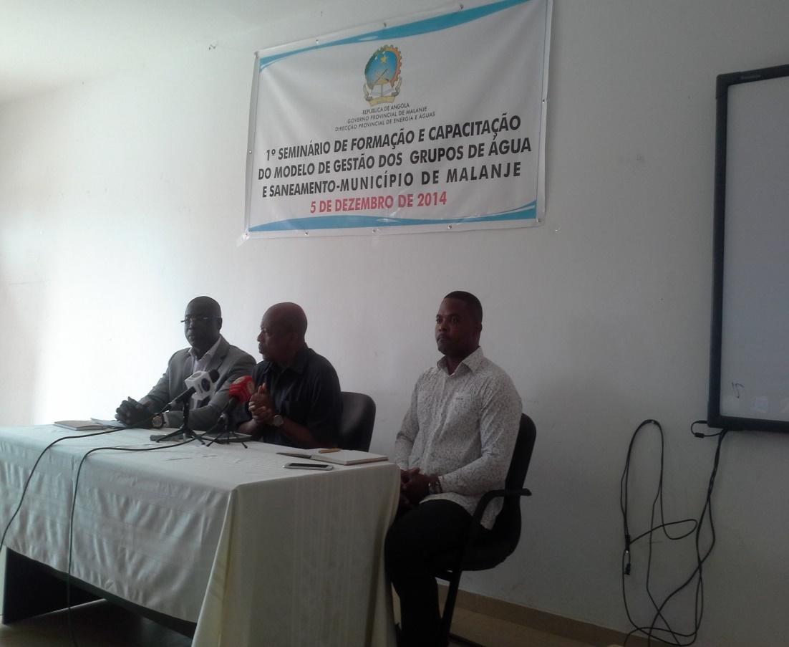
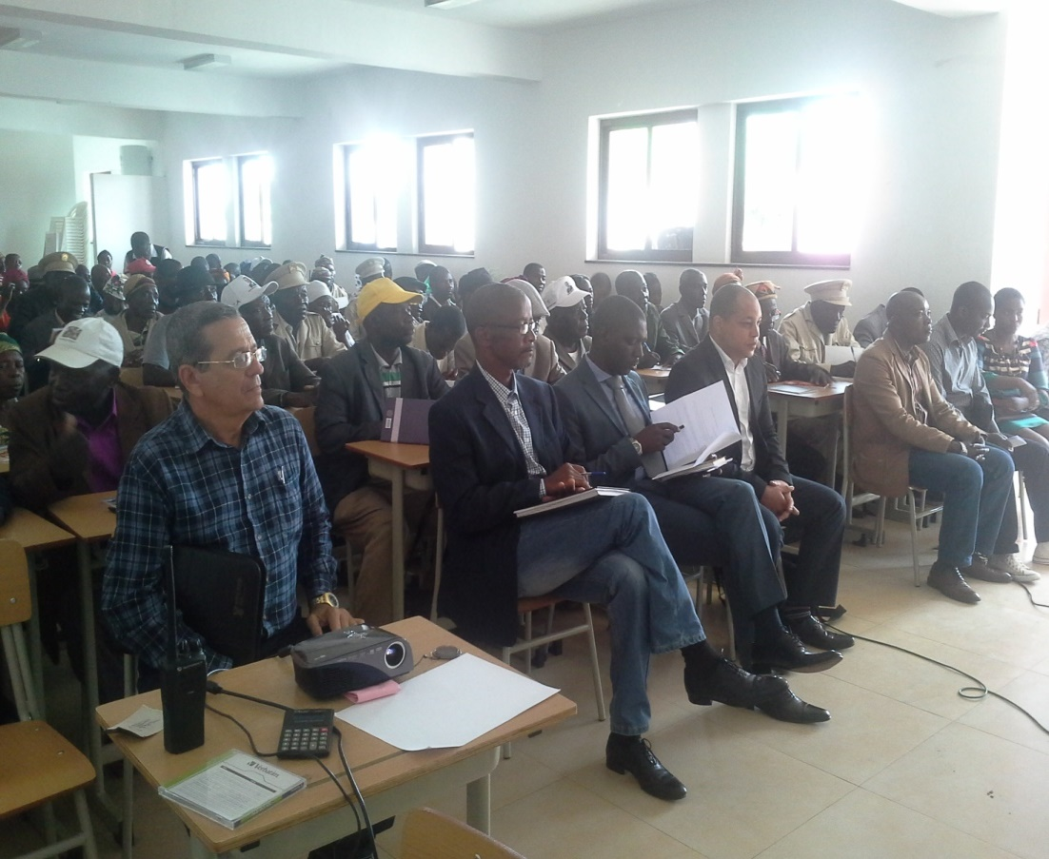
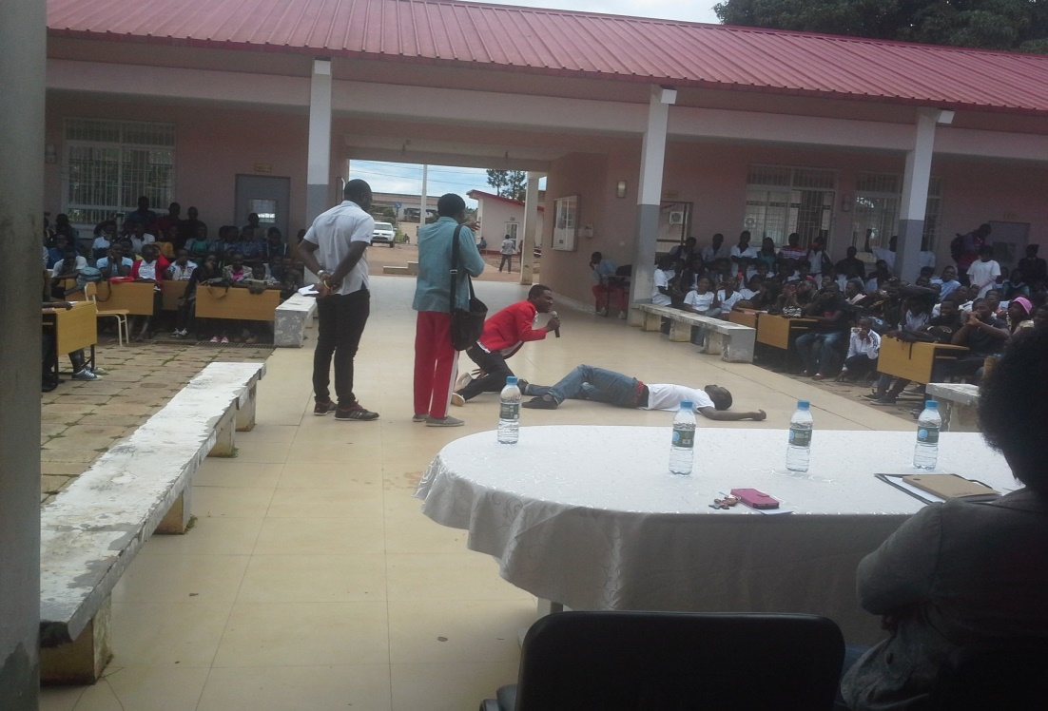
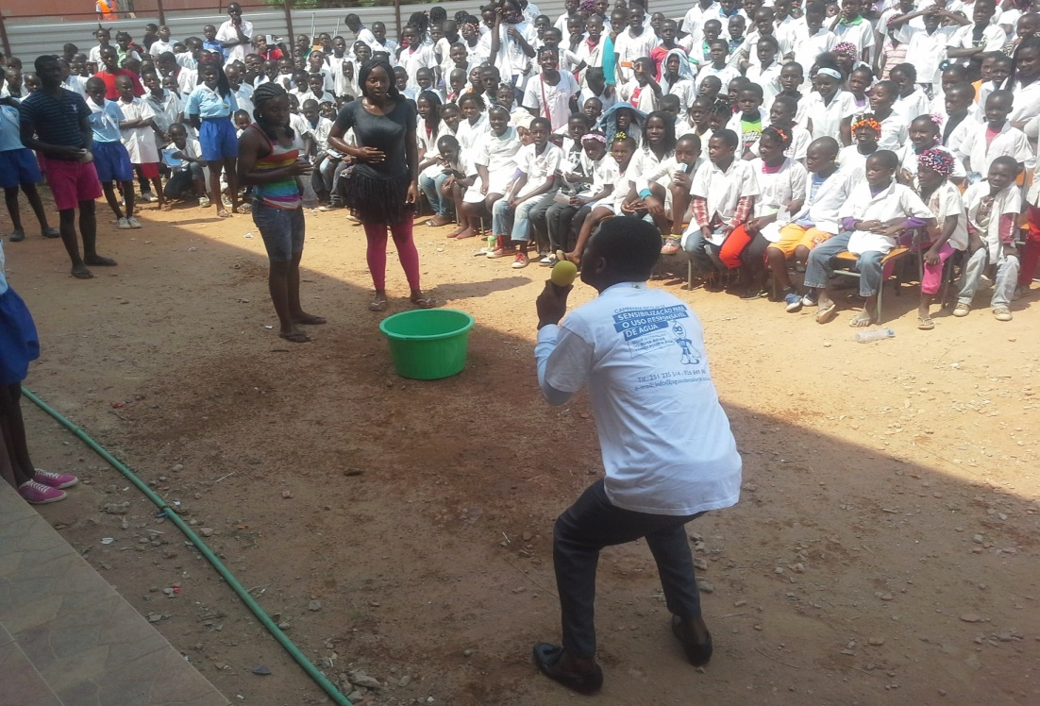

Slide 22
6. CARACTERIZAÇÃO ESTATÍSTICA DOS RECURSOS HUMANOS AFECTOS AO SERVIÇO DE ABASTECIMENTO DE ÁGUA NA PROVÍNCIA
 | Malanje | Ass P | Ass1ª | Ass | TSP | TS1ª | TS2ª | EspP | Esp1ª | Esp2ª | T1ª | T2ª | T3ª | TMP1ª | TMP2ª | TMP3ª | TM1ª | TM2ª | TM3ª | OfAdmP | 1ºOfAdm | 2ºOfAdm | 3ºOfAdm | Asp | EscD | MotPP | MotP1ª | MotP2ª | MotLP | MotL1ª | MotL2ª | AuxAdmP | AuxAdm1ª | AuxLP | EncQ | OQ1ª | OQ2ª | EncNQ | OpNQ | parcial
 | DPEA |  |  |  | 1 |  |  |  |  |  |  |  |  |  |  | 1 |  |  | 4 |  | 1 | 1 |  | 3 | 5 |  |  |  |  |  |  |  | 3 | 2 |  |  |  | 1 | 4 | 26
Municipios | Malanje |  |  |  |  |  |  |  |  |  |  |  |  |  |  |  |  |  | 2 |  |  |  |  |  |  |  |  |  |  |  |  |  |  |  |  |  |  |  |  | 2
 | Cacuso |  |  |  |  |  |  |  |  |  |  |  |  |  |  |  |  |  | 1 |  |  |  |  |  |  |  |  |  |  |  |  | 1 |  |  |  |  |  |  |  | 2
 | Calandula |  |  |  |  |  |  |  |  |  |  |  |  |  |  |  |  |  |  |  |  |  |  |  |  |  |  |  |  |  |  | 1 |  |  |  |  |  |  |  | 1
 | Cambundi- Catembo |  |  |  |  |  |  |  |  |  |  |  |  |  |  |  |  |  | 1 |  |  |  |  |  |  |  |  |  |  |  |  | 1 |  |  |  |  |  |  |  | 2
 | Cangandala |  |  |  |  |  | 1 |  |  |  |  |  |  |  |  |  |  |  |  |  |  |  |  |  |  |  |  |  |  |  |  |  |  |  |  |  |  |  | 2 | 3
 | Caombo |  |  |  |  |  |  |  |  |  |  |  |  |  |  |  |  |  |  |  |  |  |  |  |  |  |  |  |  |  |  | 2 |  |  |  |  |  |  |  | 2
 | Cuaba Nzoji |  |  |  |  |  |  |  |  |  |  |  |  |  |  |  |  |  | 1 |  |  |  |  |  |  |  |  |  |  |  |  |  |  |  |  |  |  |  | 1 | 2
 | Cunda-dia-Base |  |  |  |  |  |  |  |  |  |  |  |  |  |  |  |  |  |  |  |  |  |  |  |  |  |  |  |  |  |  |  |  |  |  |  |  |  | 5 | 5
 | Luquembo |  |  |  |  |  |  |  |  |  |  |  |  |  |  |  |  | 1 |  |  |  |  |  |  |  |  |  |  |  |  |  |  |  |  |  |  |  |  | 1 | 2
 | Marimba |  |  |  |  |  |  |  |  |  |  |  |  |  |  |  |  | 1 |  |  |  |  |  |  |  |  |  |  |  |  |  |  |  |  |  |  |  |  | 1 | 2
 | Massango |  |  |  |  |  |  |  |  |  |  |  |  |  |  |  |  |  |  |  |  |  |  |  |  |  |  |  |  |  |  |  |  |  |  |  | 2 |  |  | 2
 | Mucari |  |  |  |  |  |  |  |  |  |  |  |  |  |  |  |  |  | 3 |  |  |  |  |  |  |  |  |  |  |  |  |  |  |  |  |  |  |  |  | 3
 | Quela |  |  |  |  |  |  |  |  |  |  |  |  |  |  |  |  |  | 1 |  |  |  |  |  |  |  |  |  |  |  |  |  |  |  |  |  |  | 2 |  | 3
 | Quirima |  |  |  |  |  |  |  |  |  |  |  |  |  |  |  |  |  | 1 |  |  |  |  |  |  |  |  |  |  |  |  |  |  |  |  |  |  | 1 |  | 2
Totais |  |  |  |  |  |  |  |  |  |  |  |  |  |  |  |  |  |  |  |  |  |  |  |  |  |  |  |  |  |  |  |  |  |  |  |  |  |  |  | 59

Slide 23
7. PRINCIPAIS CONSTRANGIMENTOS/DESAFIOS:
Nível de Procura claramente superior a Oferta
Produção e adução insuficiente para atender as 4.400 novas ligações na Cidade de Malanje
Baixa taxa de ligação domiciliária
Demora na implementação dos projectos complexos;
Rede de saneamento insuficiente e sem estação de tratamento de águas usadas
Deficiente gestão, operação e manutenção das infra-estruturas de Sistemas de Abastecimento de Águas concluídos nos Municípios, Comunas e aldeias a disposição da população;
Falta de peças e sobressalentes para a reparação e manutenção das bombas manuais padrão, implantadas na Província;
Reduzido número de técnicos de especialidade no Sector de Águas a nível Provincial e Municipal;
Paralização dos Projectos de água, por falta de pagamentos, associado a actual conjuntura económica do país.

Slide 24
9. PROJECTOS/ACTIVIDADES EM PERSPECTIVAS
Reforço do Sistema de Abastecimento de Água da Cidade de Malanje (1ª fase) – Nova ECTA a partir do Rio Cuije
Este projecto prevê a construção de uma nova Estação de Captação e Tratamento de Água a partir do rio Cuije, a cerca de 15km a Leste da cidade de Malanje, e incluirá a construção de 3 Centros de Distribuição de água nas Zonas da Catepa, Vanvuala e Carreira de Tiro, junto a futura Centralidade de Malanje.
Plano de Monitorização da Qualidade da Água na Província de Malanje
PROGRAMA “ÁGUA PARA TODOS”
Programa das Sedes Municipais (Construção de Novos sistemas de abastecimento de água nas Sedes Municipais)

Slide 25
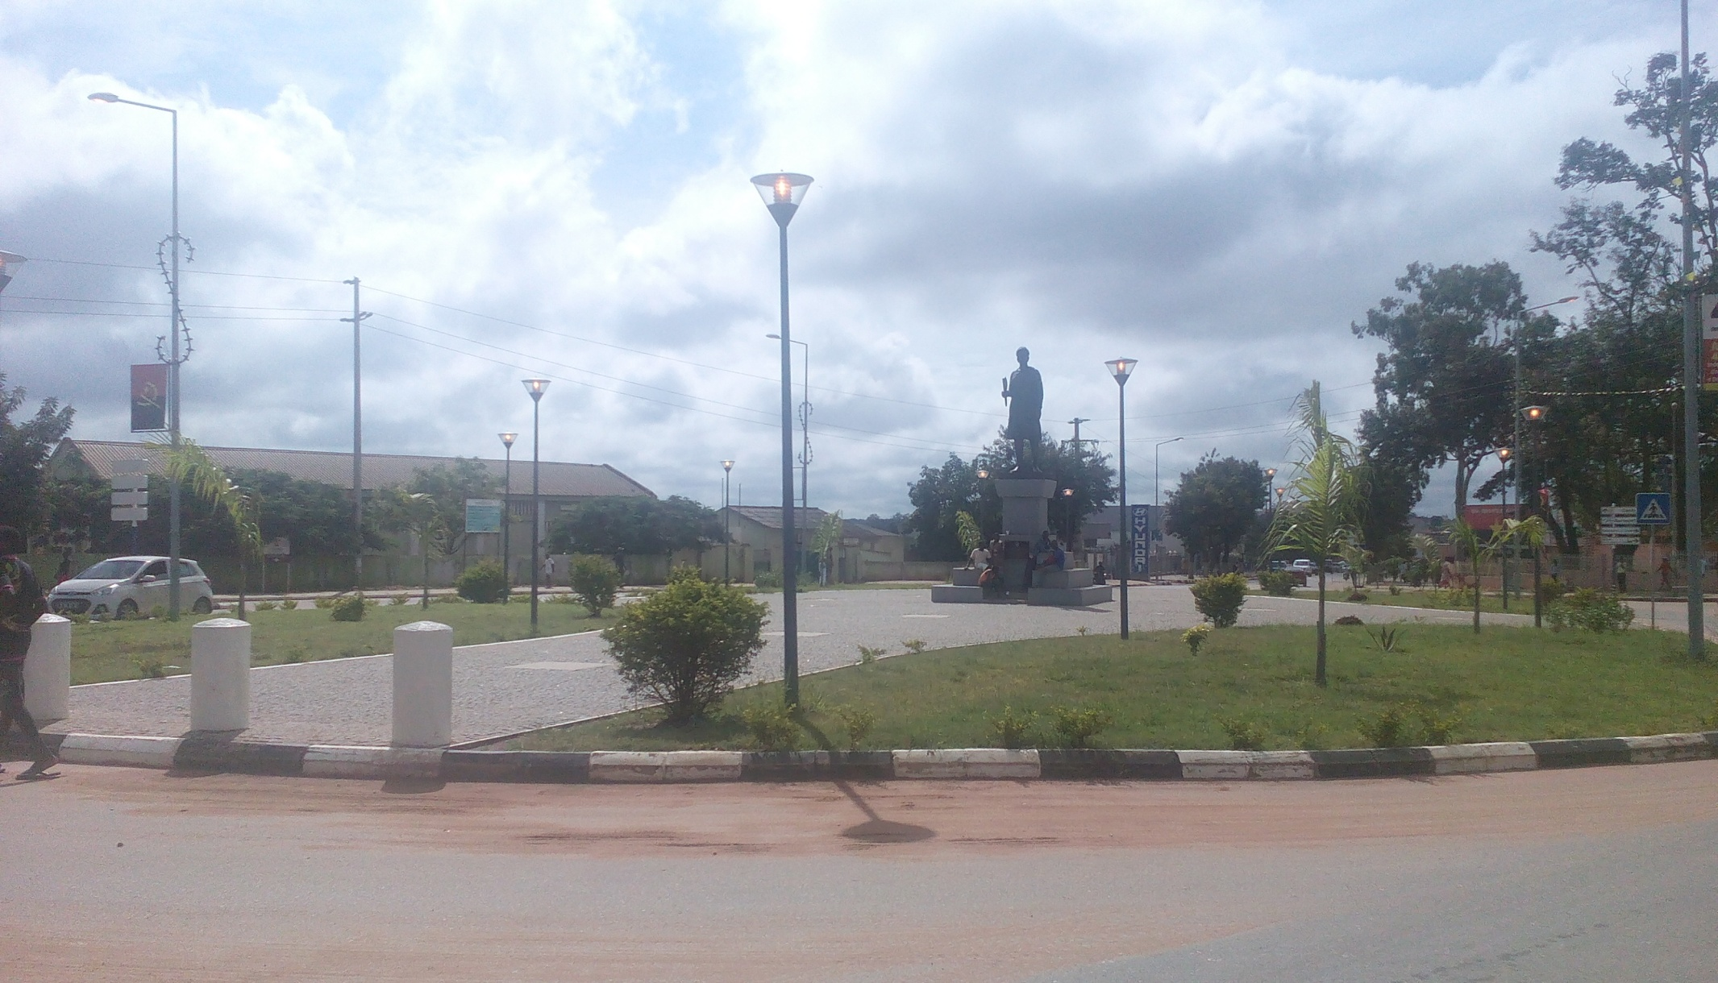
OBRIGADO PELA ATENÇÃO
OBRIGADO PELA ATENÇÃO

